Slide 1
ДЕПАРТАМЕНТ ОБРАЗОВАНИЯ И НАУКИ ГОРОДА МОСКВЫ Государственное бюджетное профессиональное образовательное учреждение города Москвы “Колледж автоматизации информационных технологий №20”
Презентация к выпускной квалификационной работе
По теме: ”Разработка информационной системы по хранению, обработке и поиску PDF файлов ”
БД 322
Кадыков В.Я.

Slide 2
Актуальность работы
В настоящий момент во множестве организаций хранятся отсканированные PDF документы. Часто возникает потребность в удобном и быстром поиске информации в этих файлах. Однако без специальных программ, большинство из которых платные, этот поиск может быть долгим и утомительным занятием.
В связи с этим возникла идея разработки программы, которая может облегчить поиск по банкам данных с документами.

Slide 3
Цель работы:
Разработать программу, которая сможет:
с помощью OCR(компьютерного зрения) извлекать текст из отсканированных PDF документов
хранить эти данные
осуществлять по ним поиск
быть удобно для не опытного пользователя посредством простого графического интерфейса

Slide 4

Tesseract OCR
В программе было использовано множество библиотек, важнейшая из которых – Tesseract. Именно с помощью нее осуществляется распознавание текста отсканированных страниц документов.
Tesseract - свободная компьютерная программа
для распознавания текстов, разрабатывавшаяся
с середины 1980-х по середину 1990-х, а затем
10 лет «пролежавшая на полке».
В августе 2006 г. Google купил её и открыл
исходные тексты под для продолжения разработки.
(информация из википедии)

Slide 5
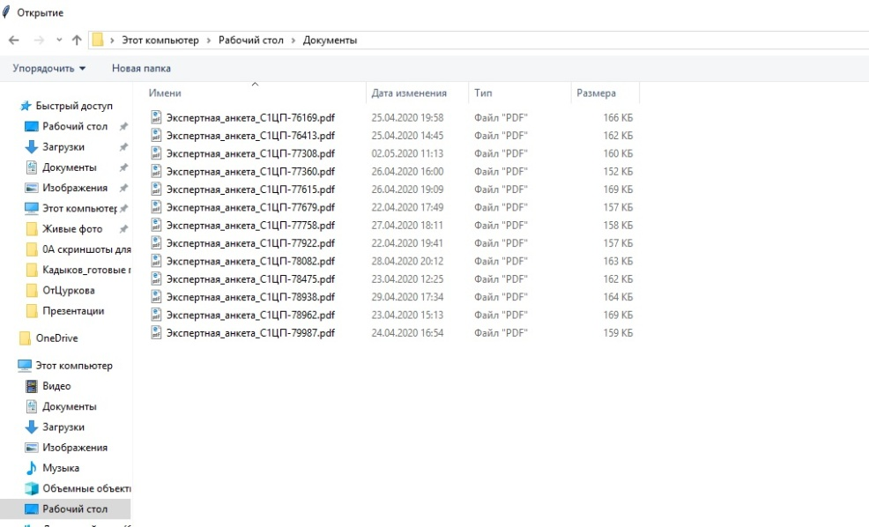
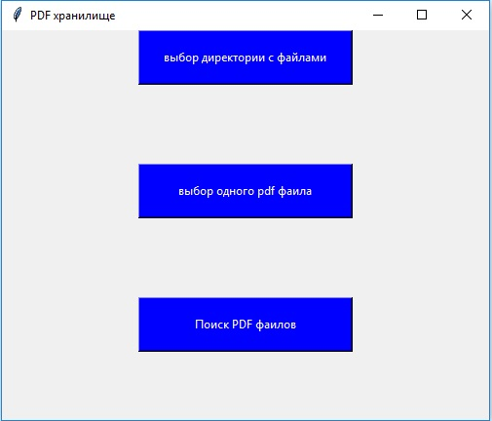
Интерфейс программы
С помощью нажатия на кнопку и выбора директории с PDF документами пользователь может загрузить их в базу данных программы, над ними будут произведены операции по извлечению текста и сохранению текста для последующего поиска.

Slide 6
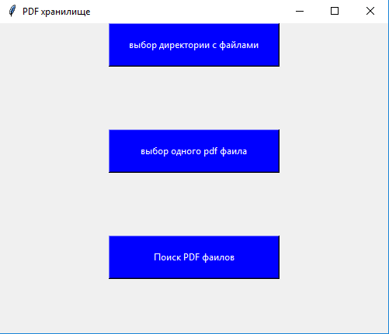
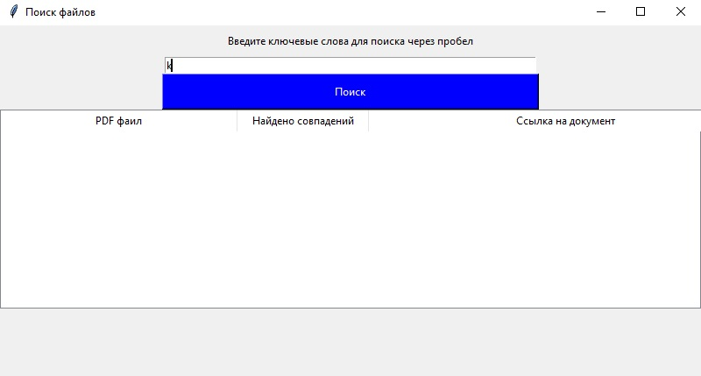
Интерфейс программы
При нажатии на кнопку в главном меню «Поиск PDF файлов» открывается окно поиска.
По введенным ключевым словам пользователь может найти нужный ему документ, ориентируясь колонку с количеством совпадений и название документа в колонке «PDF файл».

Slide 7
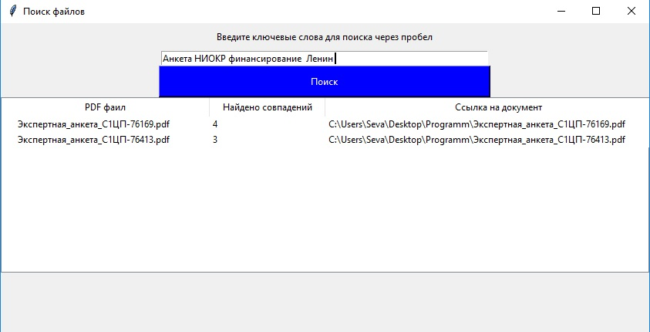
Тестирование
В данном случае введены некоторые ключевые слова для поиска документов. Были найдены документы с совпадениями. Пользователь может пройти по ссылкам для открытия искомых документов.

Slide 8
Заключение
Была результативно проделана работа по созданию востребованной программы для документооборота .
Такая программа может пригодиться людям многих профессий секретарям предприятий, юристам, журналистам, писателям и другим.

Slide 9
Спасибо за внимание !

